Slide 1
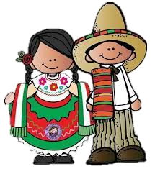
Plan general de las actividades
Del 13 al 17 Septiembre

Slide 2
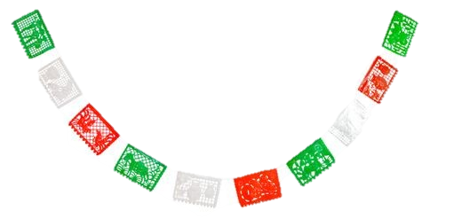
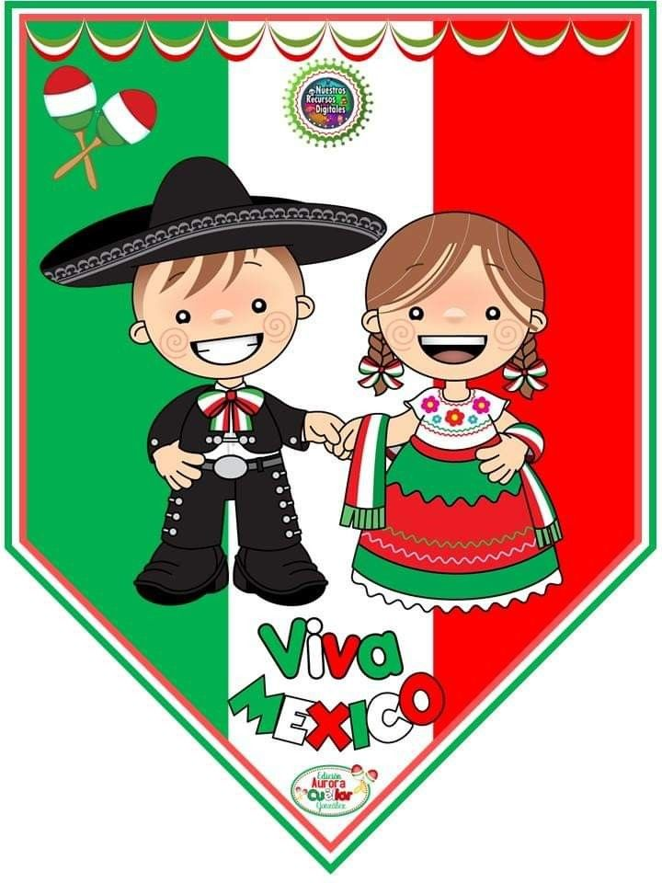
Jardín de Niños
Heroico Colegio Militar C.C.T: 05EJN0143Y
Educadora titular: María Guadalupe Flores de la Peña
Educadora practicante: Vannessa Jannette Solis Aldape
Grado: 2do “C” y 3ro “B”
Situación didáctica: Evaluación diagnostica y de reforzamiento.
Fecha de aplicación: del 13 al 17 de septiembre.
Objetivo: Llevar a cabo actividades de exploración diagnostica con material concreto que permitan identificar y escribir su nombre con diferentes propósitos, desarrollar la resolución de problemas matemáticos y acciones sobre el conteo y las colecciones, además de expresarse emocionalmente.
Rasgo del perfil de egreso: Expresa Emociones gustos e ideas en su lengua materna. Usa el lenguaje para relacionarse con ostros y comprende algunas palabras para relacionarse en inglés.

Slide 3
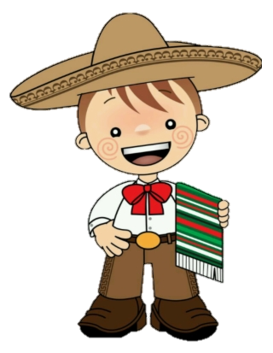
Campo de formación académica | Organizador curricular 1 | Aprendizaje esperado
Lenguaje y comunicación | Participación social | • Escribe su nombre con diversos propósitos e identifica el de algunos compañeros. • Identifica su nombre y otros datos personales en diversos documentos.
 | Organizador curricular 2
 | Uso de documentos que regulan la convivencia
Campo de formación académica | Organizador curricular 1 | Aprendizaje esperado
Pensamiento matemático | Número, Algebra y Variación | • Comunica de manera oral y escrita los números del 1 al 10 en diversas situaciones y de diferentes maneras, incluida la convencional. • Resuelve problemas a través del conteo y con acciones sobre las colecciones.
 | Organizador curricular 2
 | Número
Campo de formación académica | Organizador curricular 1 | Aprendizaje esperado
Exploración y comprensión del mundo natural y social. | Cultura y vida social | • Reconoce y valora costumbres y tradiciones que se manifiestan en los grupos sociales a los que pertenece.
 | Organizador curricular 2
 | Interacciones con el entorno social

Slide 4
Cronograma de actividades
Jardín de Niños Heroico Colegio Militar C.C.T: 05EJN0143Y
Educadora: María Guadalupe Flores de la Peña
Educadora practicante: Vannessa Jannette Solis Aldape
Grado: 2do “C” y 3ro “B”
Fecha: 13 al 17 de septiembre
Tiempo | LUNES | Tiempo | MARTES | Tiempo | MIÉRCOLES | Tiempo | JUEVES | Tiempo | VIERNES Virtual
5 min | Saludo a los alumnos | 5 min | Saludo a los alumnos | 5 min | Saludo a los alumnos | 5 min |  | 5 min | Saludo a los alumnos
15 min | Copiado de fecha y pase de llista | 15 min | Copiado de fecha y pase de lista | 15 min | Copiada fecha y pase de lista | 15 min |  | 5 min | Presentación
5 min | Comentamos sobre el es de septiembre | 5 min | Comentamos sobre el mes de septiembre | 25 min | Cuento de la independencia | 25 min |  | 5 min | Pase de lista
10 min | Cuento de la independencia | 10 min | Cuento de la independencia | 20 min | Comentamos sobre la independencia | 20 min |  | 10 min | Cuento de la independencia
15 min | Recordamos personajes | 15 min | Recordamos personajes | 20 min | Pinto mi bandera | 20 min |  | 10 min | Fiesta mexicana
25 min | Memoramas y rompecabezas | 25 min | Memoramas y rompecabezas | 5 min | Pegamos banderas | 20 min |  | 10 min | Pinto mi bandera
20 min | Fiesta mexicana | 20 min | Fiesta mexicana | 10 min | Rally | 10 min |  | 10 min | Pinto mi bandera
20 min | Pinto mi bandera | 20 min | Pinto mi bandera | 20 min | Rally | 20 min |  | 5 min | Despedida
20 min | Pinto mi bandera | 20 min | Pinto mi bandera | 10 min | Rally | 10 min
5 min | Despedida | 5 min | Despedida | 10 min | Rally | 10 min
 |  |  |  | 5 min | Despedida | 5 min | Despedida

Slide 5
Tiempo: 4 días |  | Espacios: Aula | Organización: individual, pares
Recursos: Material concreto e instrumento de evaluación.
Actividades permanentes:
Actividades complementarias: Clase de Educación física, clase de música.
Actividades para iniciar bien el día:
Adecuaciones curriculares: apoyar a los alumnos de manera individual en cuestión que lo requieran.
INICIO
Actividades de inicio | Saludar a los alumnos. Revisar la fecha del día que asisten. Pasar lista enfocado al conteo y reconocimiento del nombre. Reconocer su nombre. Recordamos que se hizo la clase anterior a partir de variadas preguntas como ¿recuerdas que hicimos la clase anterior? ¿de qué trato la clase? ¿Cuál fue tu parte favorita? ¿Qué fue tu parte menos favorita? Elegir una o mas canciones para cantar al iniciar las clases.
Reglas | Establecer límites de comportamiento dentro y fuera del aula, con los compañeros, respeto, tolerancia, solidaridad, sana distancia e higiene

Slide 6
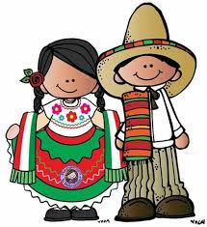
Actividades para inicio de la clase
De quien es este nombre
Ingresan al salón y observan las tarjetas que se encuentran en el suelo. Pasará un alumno a la vez para tomar una tarjeta la cual tiene escrito un nombre, si identifica el suyo, podrá pasar a su lugar, de lo contrario, mostrara a sus compañeros el nombre y alguno debe identificarlo. Al finalizar todos mantienen su nombre en su lugar.
El círculo de los nombres.
Los niños han de buscar sus nombres en diferentes puntos del salón y una vez encontrado, vaya a sentarse en una silla.
En donde esta tu nombre
Entra al salón y trata de buscar, identificar y reconocer su nombre en las mesas que están en el aula. Al encontrarlo toma su lugar.

Slide 7
Lenguaje y comunicación
Conozcamos la independencia de México
Inicio: Comenta en que mes estamos y los colores que se encuentran en el salón, después observa una imagen que contiene diversas situaciones de la Independencia de México, comenta que cree que está pasando.
Desarrollo: Observa el cuento de la independencia de México que se proyecta en el cañón del salón.
Cierre: Responde de que se trató la historia, recuerda algunos personajes y los momentos que mas le gustaron. Responde que es la frase que gritaban los personajes del cuento.
Que personaje es
Inicio: Se retoma en grupo los personajes que participaron en el cuento, además se observan imágenes de ellos
Desarrollo: Responde preguntas como ¿cuál era el nombre de este personaje? ¿qué fue lo que hizo? y menciona algunas de sus características físicas.
Cierre: Se comenta en el grupo cuál fue su personaje favorito

Slide 8
Inicio: Escucha la explicación de la de la independencia de México de manera mas general señalando los personajes de la historia y lo que realizo cada uno, después la importancia de la bandera de México y el significado de cada color.
Desarrollo: Pinta con acuarelas la bandera que se le proporciona, se les mencionará que tienen que poner mucho empeño pues se usarán para decorar el salón.
Cierre: Retroalimenta ¿Qué significan los colores de la bandera? ¿Qué se celebra?
Pensamiento matemático
La independencia
Inicio: Recibe diversos materiales para trabajar con un memorama de la independencia el cual esta enumerado, de igual manera reciben un rompecabezas y se organizan en binas.
Desarrollo: en parejas jugarán al memorama que esta enumerado encontrando cada par y respetando los turnos de cada uno, al terminar, escuchan la campanita y se rolarán los materiales es decir, los que construyen memorama intercambian con los compañeros que construyen el rompecabezas.
Cierre : Recordamos que es el día de la independencia y los personajes que se mostraban en los materiales, comenta si le ha gustado la actividad y si fue complicado o fácil.

Slide 9
Fiesta mexicana.
Inicio: Comenta de manera grupal como se lleva a cabo la celebración de la indecencia mexicana en su familia, que es lo que utilizan para adornar y que es lo que comen en la celebración. Observa la imagen donde se presenta la fiesta que organizo Pepe con su familia, menciona que elementos puede ver.
Desarrollo: Cuenta y elige un numero de los que se presentan en el pizarrón para representar la cantidad de la colección que se pide.
Instrumentos musicales, sombreros, Banderas, Piñatas, mariachis, mujeres, hombres.
Exploración del mundo natural y social
Celebración mexicana
Inicio: Comenta de manera grupal como se lleva a cabo la celebración de la independencia mexicana en su familia, que es lo que utilizan para adornar y que es lo que comen en la celebración.
Desarrollo: Observamos un video de una fiesta mexicana y realiza decoraciones, objetos o Instrumentos musicales típicos, por ejemplo, sombreros, Banderas, Piñatas, mariachis, mujeres, hombres.
Cierre: Comenta que es lo que más le gusta de las fiestas mexicanas y que le gustaría hacer este año en una fiesta mexicana.

Slide 10
CIERRE
Por medio de juegos preguntar qué fue lo que aprendieron, cuales fueron las actividades que mas les gustaron y por qué. Preguntar a los alumnos acerca de las actividades que se estuvieron realizando de manera constante. Despedir al grupo al finalizar las clases. Felicitar a los alumnos por el trabajo que se realizó. Entregar gafetes y material de trabajo en su lugar.
Aspectos Para Evaluar: Conteo, Expresión oral, escrita, autonomía, respeto de reglas, desempeño físico en sus movimientos, imaginación, creaciones pictóricas, autorregulación de las emociones.
Instrumento de Evaluación: rúbrica
Observaciones/ Evaluación:

Slide 11
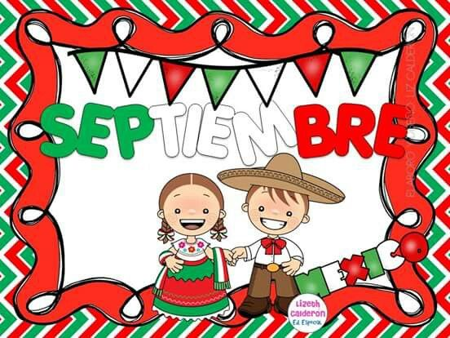
Celebramos la independencia de México
Dia: 15 de septiembre del 2021 Espacio: Patio cívico Organización: grupal | Objetivo: Implementar una estrategia dinámica de aprendizaje, enfocada a motivar y desarrollar habilidades en los niños, al mismo tiempo que reconocen y valoran las costumbres y cultura mexicana.
Organizador curricular 1: Cultura y vida social. Organizador curricular 2: Interacciones con el entorno social. Aprendizaje esperado: Reconoce y valora costumbres y tradiciones que se manifiestan en los grupos sociales a los que pertenece.

Slide 12
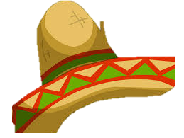
ORGANIZACIÓN DE RALLY
Los alumnos del jardín se organizarán en equipos por grado y sección de acuerdo a los que asistan el 15 de septiembre. Salen del aula y observan las estaciones que se encuentran en el patio cívico, escuchan atentamente las indicaciones y las reglas. Realizan la actividad que se les indique en cada estación y al sonar el timbre deberán de cambiar de estación. Estación 1 tabla rítmica: realiza pasos sencillos con ayuda de música y los globos en sus muñecas, los cuales son presentados por una educadora. Estación 2 encuentra la bandera: observa el espacio con diversas banderas, el equipo que logre identificar la bandera mexicana puede avanzar. Estación 3 memoramas mexicanos: Observa los diversos memoramas de la independencia de México, el grupo se divide en 2 equipos y el que termine primero será el ganador. Estación 4 mi bandera: Combina los colores primarios para pintar una bandera mexicana e integrar el escudo nacional, el que termine primero y la pinte correctamente será el ganador del rally. | Materiales: Tabla rítmica con canción mexicana y globos. Banderas de diferentes países y banderas mexicanas. memoramas grandes de la independencia de México. Pintura vinil, roja, azul y amarilla. Escudos mexicanos 4 banderas en blanco y negro. Herramientas: Bocina Música mexicana

Slide 13
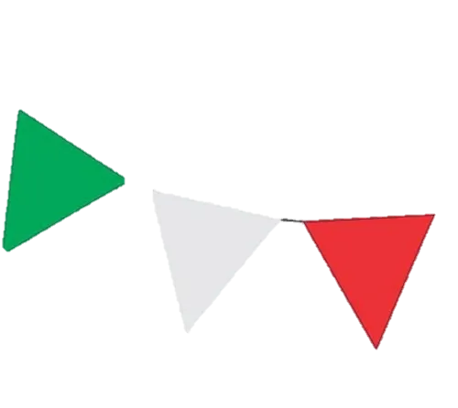
Rúbrica
Jardín de Niños Heroico Colegio Militar C.C.T: 05EJN0143Y
Educadora: María Guadalupe Flores de la Peña
Educadora practicante: Vannessa Jannette Solis Aldape Grado: Grupo Mixto 2do y 3ro
Alumno: ____________________________________________________________ Fecha: _____________________
aprendizaje esperado | Lo logro | En desarrollo | Requiere apoyo | Observaciones
Escribe su nombre con diversos propósitos e identifica el de algunos compañeros. | Identifica y logra escribir su nombre en diferentes situaciones y con diversos propósitos, además que lo diferencia e identifica el de sus compañeros. | Se esfuerza por identificar su nombre y el de alguno de sus compañeros en diversas situaciones y con diferentes propósitos. | Se le dificulta identificar su nombre en situaciones y el de alguno de sus compañeros.
Identifica su nombre y otros datos personales en diversos documentos. | Logra identificar su nombre en documentos que integran datos personales, entiende la importancia de este y descubre para que se utilizan. | Identifica su nombre en algunos documentos que integran sus datos personales y menciona su utilidad. | No reconoce su nombre en documentos personales.

Slide 14
Resuelve problemas a través del conteo y con acciones sobre las colecciones. | Muestra resolución de problemas sobre las colecciones a través del conteo y con acciones sobre las colecciones de manera independiente. | Resuelve algunos problemas de conteo y de acciones sobre las colecciones sencillas. | Se le dificulta y requiere apoyo para resolver problemas de conteo y de colecciones.
Comunica de manera oral y escrita los números del 1 al 10 en diversas situaciones y de diferentes maneras, incluida la convencional. | Reconoce los números del 1 al 10 expresándolos o registrándolos en juegos y actividades. | Expresa y registra los números que conoce en juegos y actividades diversas | Reconoce algunos números y los logros expresar aún se le dificulta registrarlos.
Produce sonidos al ritmo de la música con distintas partes del cuerpo, instrumentos y otros objetos | Reconoce los sonidos que se pueden realizar con las partes del cuerpo y comenta que instrumentos conoce para producir música. | Conoce algunas partes del cuerpo con las que se pueden realizar sonidos y comenta algunos instrumentos que cree que producen sonidos musicales. | Se le dificulta reconocer que partes del cuerpo generan sonidos y reproducirlos, no reconoce instrumentos musicales.
Reconoce y valora costumbres y tradiciones que se manifiestan en los grupos sociales a los que pertenece. | Reconoce las tradiciones y la cultura que encuentra manifiestos en el grupo social o familiar al que pertenece, nombra fechas, eventos y experiencias en las que celebra en su entorno social. | Conoce algo acerca de las tradiciones que se le menciona de acuerdo con su entorno social o familiar, reconoce características de algunas tradiciones. | Se le dificulta identificar algunas tradiciones y costumbres de su entorno social.

